Slide 1
第九章 电磁感应
第一课时 电磁感应现象 楞次定律

Slide 2
考纲考情：5年20考 电
磁感应现象(Ⅰ) 磁通量(Ⅰ) 楞次定律(Ⅱ)

Slide 3
[基础梳理]
知识点一 磁通量
1．定义
磁场中穿过磁场__________的__________定义为穿过该面积的磁通量．
2．公式
Φ＝___.
3．单位
1 Wb＝__________.
某一面积S
磁感线数
BS
1 T·m²

Slide 4
知识点二 电磁感应现象
1．电磁感应现象
当穿过闭合电路的磁通量_______________时，电路中有______________产生的现象．
2．产生感应电流的条件
表述1
闭合电路的一部分导体在磁场内做______________运动．
表述2
穿过闭合电路的磁通量________________．
发生变化
感应电流
切割磁感线
发生变化

Slide 5
3．产生电磁感应现象的实质
电磁感应现象的实质是产生______________，如果回路闭合则产生___________；如果回路不闭合，则只有___________而无_____________．
感应电动势
感应电流
感应电动势
感应电流

Slide 6
知识点三 楞次定律右手定则
1．楞次定律
(1)内容：感应电流具有这样的方向，即感应电流的磁场总要_______引起感应电流的________量的变化．
(2)适用范围：一切电磁感应现象．
阻碍
磁通

Slide 7
2．右手定则
(1)内容：伸开右手，使拇指与其余四个手指垂直，并且都与手掌在同一个平面内；让_________从掌心进入，并使拇指指向_________的方向，这时四指所指的方向就是_________的方向．
(2)适用情况：导体_____________产生感应电流．
磁感线
导线运动
感应电流
切割磁感线

Slide 8
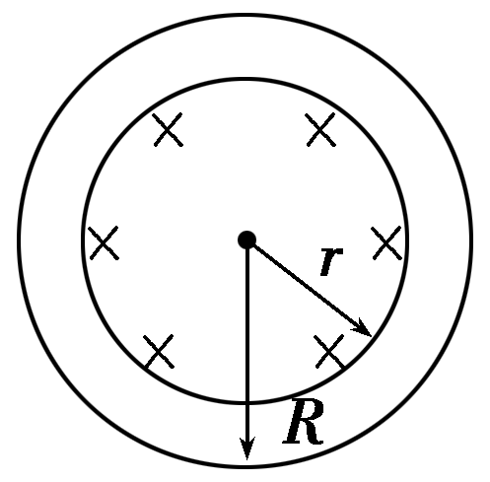
[小题快练]
1.如图所示，半径为R的圆形线圈共有n匝，其中心位置处半径为r的范围内有匀强磁场，磁场方向垂直线圈平面，若磁感应强度为B，则穿过线圈的磁通量为( )
A．πBR² B．πBr²
C．nπBR² D．nπBr²

Slide 9
[解析] Φ＝BS中S指磁感线垂直穿过的面积，所以Φ＝B·πr²，B正确．
[答案] B

Slide 10
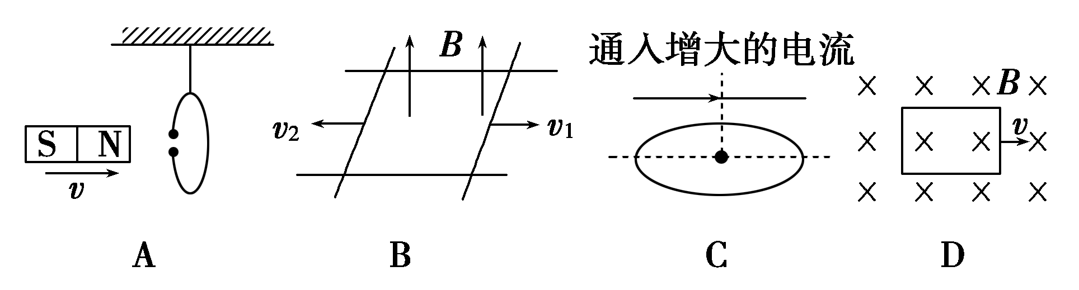
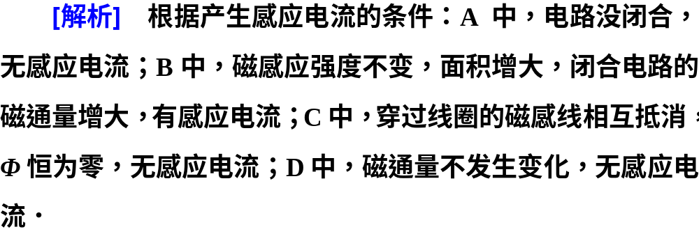
2．下图中能产生感应电流的是( )
[答案] B

Slide 11
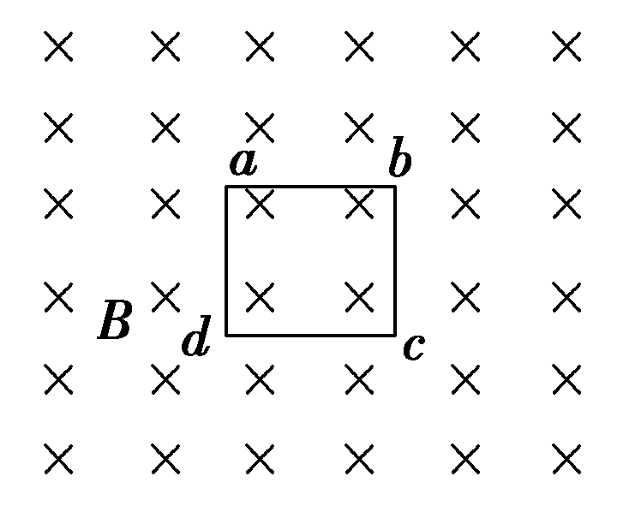
3．如图所示，在垂直于纸面的范围足够大的匀强磁场中，有一个矩形闭合线框abcd，线框平面与磁场垂直．在下列哪种情况中，可使线框中产生感应电流( )
A．线框沿纸面向右加速运动
B．线框垂直纸面向外运动
C．线框绕ad边转动
D．线框绕过d点与纸面垂直的轴，沿纸面顺时针转动

Slide 12
[解析] 线框处于匀强磁场中，不论是沿纸面向右加速运动，还是垂直纸面向外运动，穿过线框的磁通量均不发生变化，故线框中无感应电流产生，选项A、B均错误；线框绕ad边转动时，穿过它的磁通量发生改变，此时有感应电流产生，而绕过d点与纸面垂直的轴转动时，穿过它的磁通量不发生改变，此时无感应电流产生，故选项C正确，D错误．
[答案] C

Slide 13
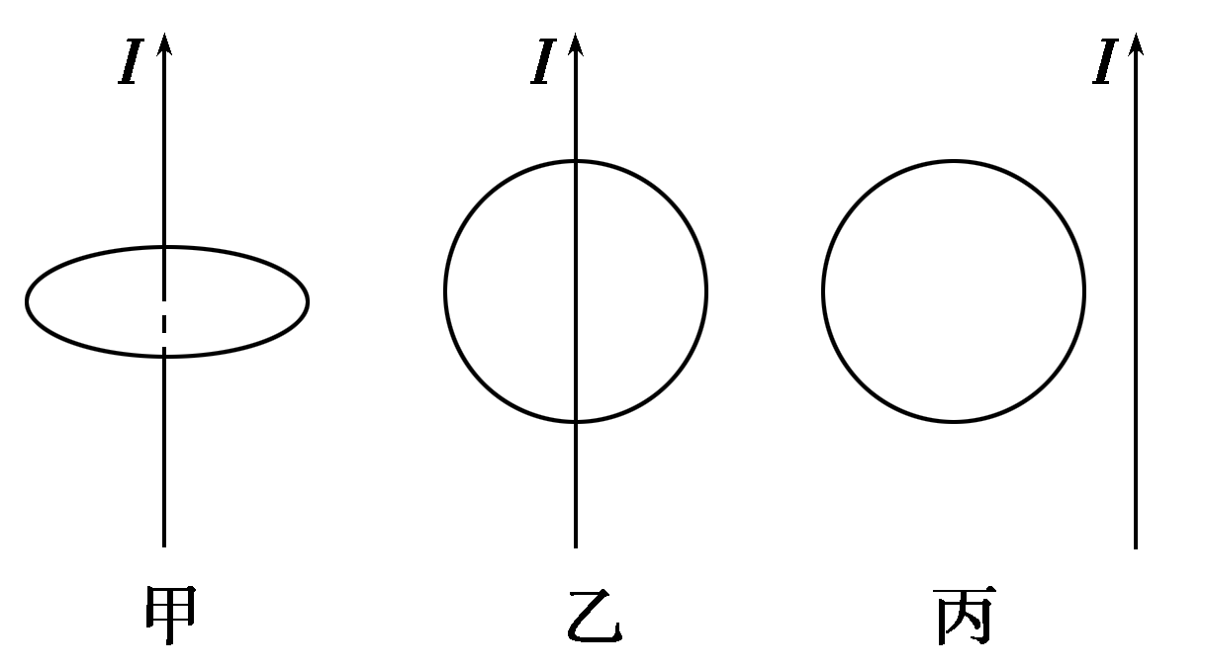
4．在一通电直导线附近放置一个导线圆环，当长直导线中的电流减小时，下列图中导线圆环中会产生感应电流的是( )

Slide 14
甲 长直导线穿过导线圆环中心
乙 导线圆环左右对称地平放在长直导线的两侧
丙 长直导线放在导线圆环旁边
A．只有甲 B．只有乙和丙
C．只有丙 D．只有甲和丙

Slide 15
[解析] 由安培定则判断可知，题中甲、乙两图中穿过导线圆环的磁通量始终为零，而题中丙图中穿过导线圆环的磁通量减小．故选项C正确．
[答案] C

Slide 16
考向一 电磁感应现象的理解及判断
1．发生电磁感应现象的条件
穿过电路的磁通量发生变化．
2．磁通量变化的常见情况
变化情形 | 举例 | 磁通量变化量
磁场变化 | 永磁铁靠近或远离线圈、电磁铁(螺线管)内电流发生变化 | ΔΦ＝ΔB·S

Slide 17
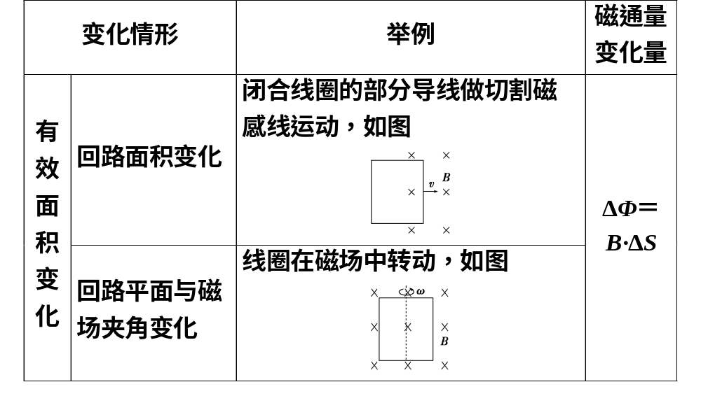

Slide 18
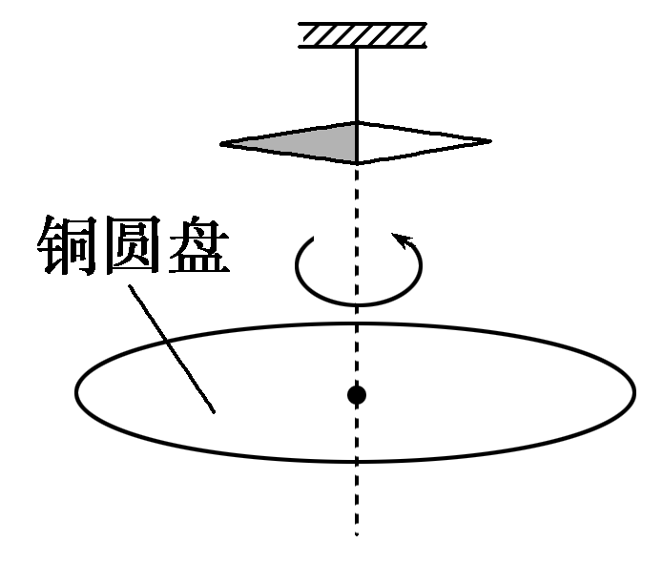
典例1 (2015·新课标全国Ⅰ，19)1824年，法国科学家阿拉果完成了著名的“圆盘实验”．实验中将一铜圆盘水平放置，在其中心正上方用柔软细线悬挂一枚可以自由旋转的磁针，如图所示．实验中发现，当圆盘在磁针的磁场中绕过圆盘中心的竖直轴旋转时，磁针也随着一起转动起来，但略有滞后．下列说法正确的是( )

Slide 19
A．圆盘上产生了感应电动势
B．圆盘内的涡电流产生的磁场导致磁针转动
C．在圆盘转动的过程中，磁针的磁场穿过整个圆盘的磁通量发生了变化
D．圆盘中的自由电子随圆盘一起运动形成电流，此电流产生的磁场导致磁针转动

Slide 20
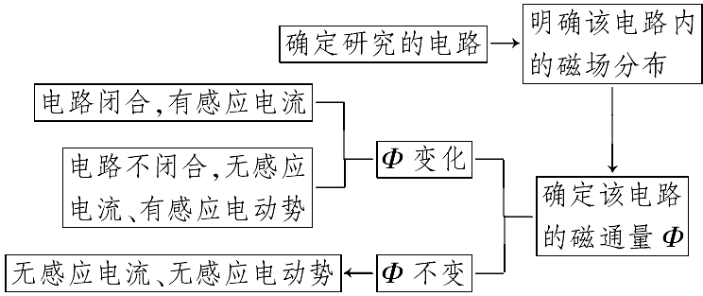
[解题引路] 可按如下流程进行分析：

Slide 21
[解析] 圆盘运动过程中，半径方向的金属条在切割磁感线，在圆心和边缘之间产生了感应电动势，选项A正确；圆盘在径向的辐条切割磁感线过程中，内部距离圆心远近不同的点电势不等而形成涡流，产生的磁场又导致磁针转动，选项B正确；圆盘转动过程中，圆盘位置、圆盘面积和磁场都没有发生变化，所以没有磁通量的变化，选项C错误；圆盘本身呈现电中性，不会产生环形电流，选项D错误．
[答案] AB

Slide 22
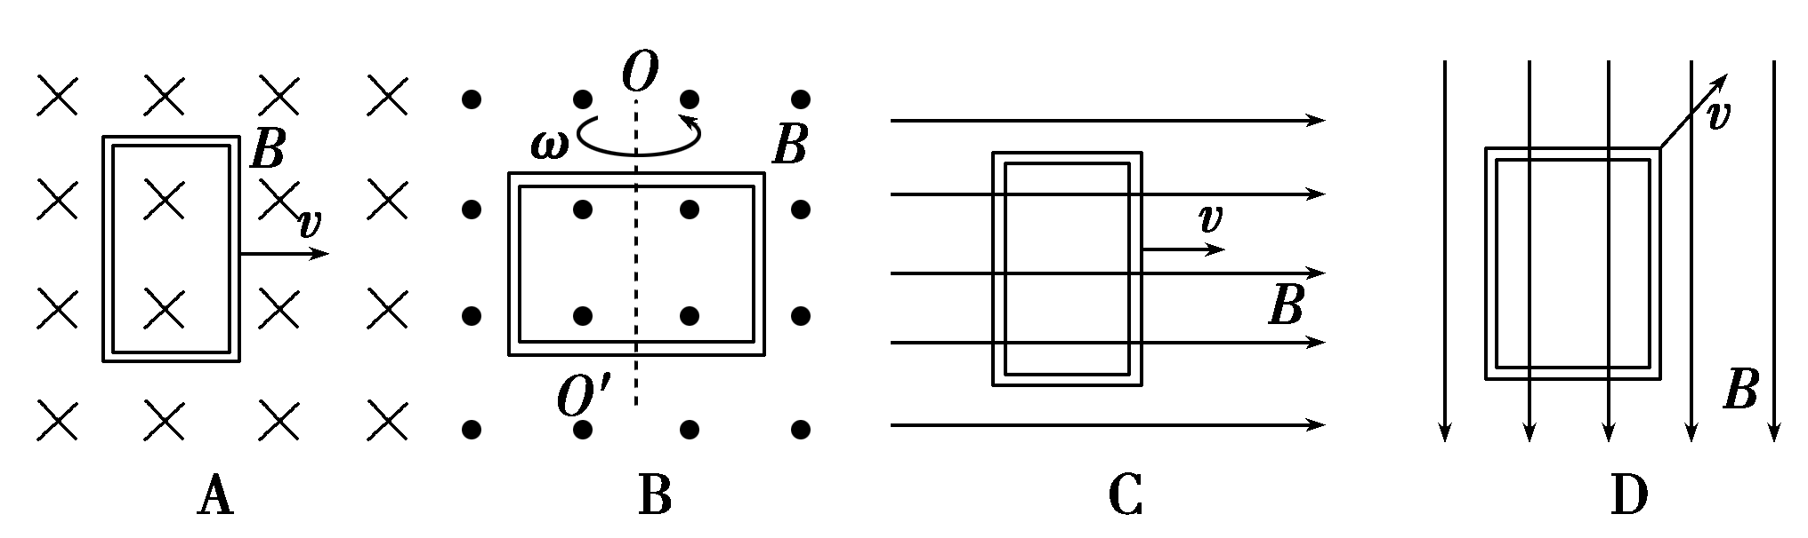
[针对训练]
1．(2016·晋中高三质检)如图所示，矩形线框在磁场内做的各种运动中，能够产生感应电流的是( )

Slide 23
[解析] A中线框的磁通量没有变化，因此没有感应电流，但有感应电动势，也可以理解为左右两边切割磁感线产生的感应电动势相反，B中线框转动，线框中磁通量变化，这就是发电机模型，有感应电流，B正确．C、D中线圈平面和B平行，没有磁通量，更没有磁通量的变化，C、D错误．
[答案] B

Slide 24
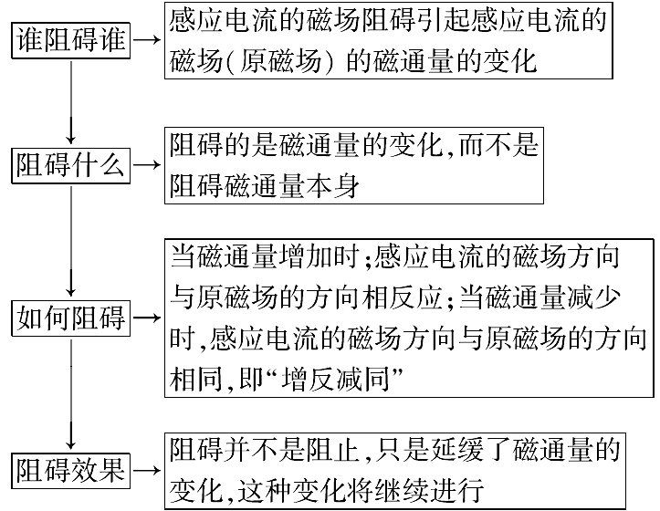
考向二 楞次定律的理解及应用
1．楞次定律中“阻碍”的含义

Slide 25
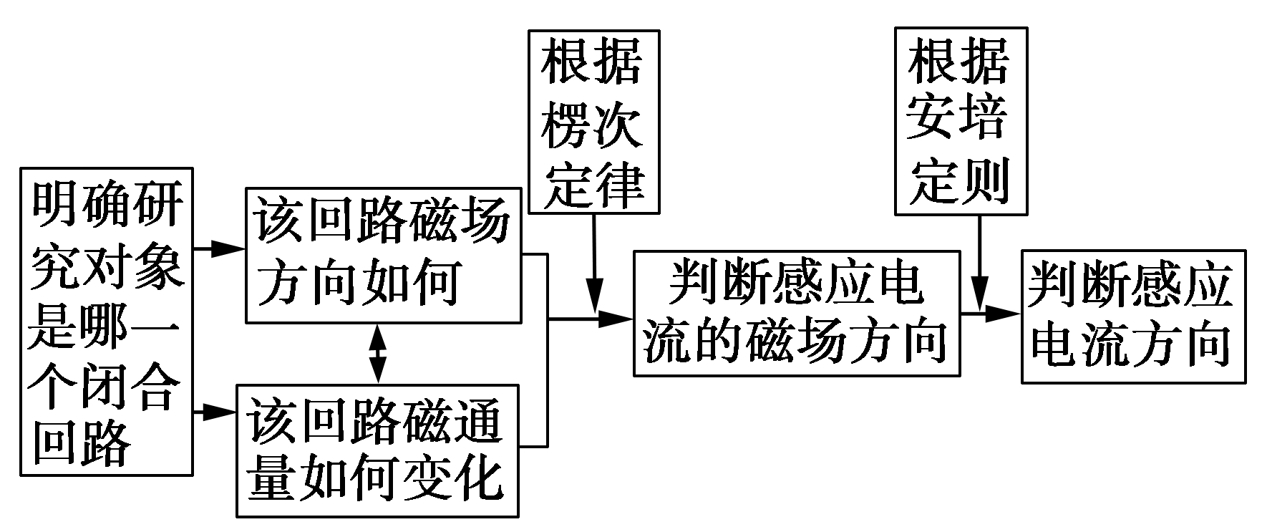
2．楞次定律的使用步骤

Slide 26
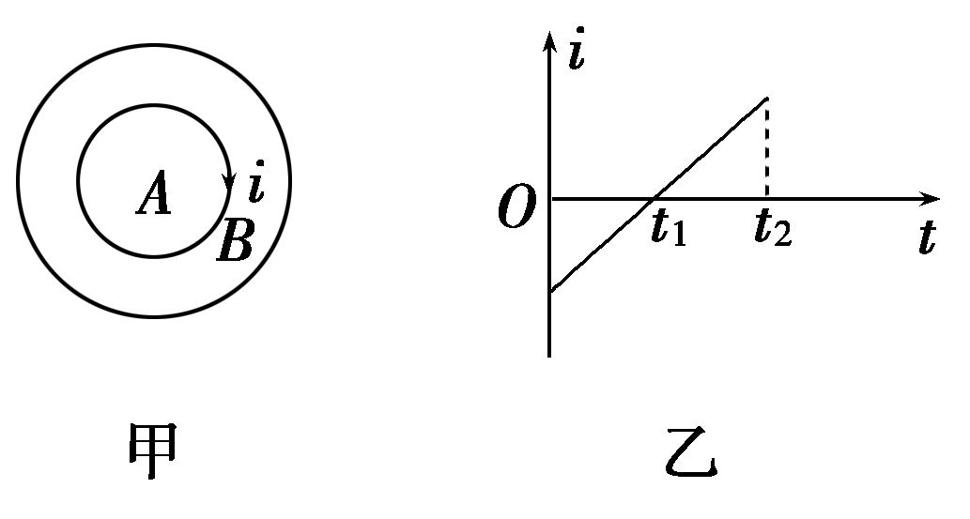
典例2 如图甲所示，两个闭合圆形线圈A、B的圆心重合，放在同一水平面内，线圈A中通以如图乙所示的变化电流，t＝0时电流方向为顺时针(如图中箭头所示)．在t₁～t₂时间内，对于线圈B，下列说法中正确的是( )

Slide 27
A．线圈B内有顺时针方向的电流，线圈有扩张的趋势
B．线圈B内有顺时针方向的电流，线圈有收缩的趋势
C．线圈B内有逆时针方向的电流，线圈有扩张的趋势
D．线圈B内有逆时针方向的电流，线圈有收缩的趋势

Slide 28
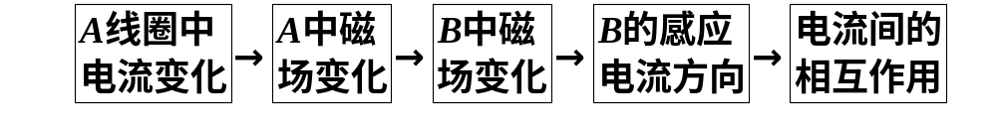
[解题引路] 解答本题时可按以下思路分析：

Slide 29
[解析] 在t₁～t₂时间内，通入线圈A中的电流是正向增大的，即逆时针方向增大的，其内部会产生增大的向外的磁场，穿过B的磁通量增大，由楞次定律可判定线圈B中会产生顺时针方向的感应电流．线圈B中电流为顺时针方向，与A中的电流方向相反，有排斥作用，故线圈B将有扩张的趋势．
[答案] A

Slide 30

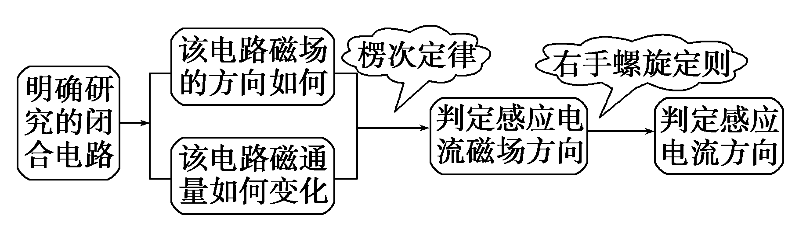
感应电流方向判断的两种方法
方法一 用楞次定律判断

Slide 31
方法二 用右手定则判断
该方法适用于部分导体切割磁感线．判断时注意掌心、四指、拇指的方向：
(1)掌心——磁感线垂直穿入；
(2)拇指——指向导体运动的方向；
(3)四指——指向感应电流的方向．

Slide 32
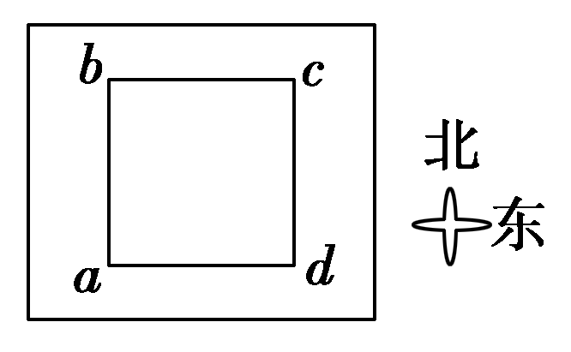
[针对训练]
2．北半球地磁场的竖直分量向下．如图所示，在北京某中学实验室的水平桌面上，放置着边长为L的正方形闭合导体线圈abcd，线圈的ab边沿南北方向，ad边沿东西方向．下列说法中正确的是( )

Slide 33
A．若使线圈向东平动，则a点的电势比b点的电势高
B．若使线圈向北平动，则a点的电势比b点的电势低
C．若以ab边为轴将线圈向上翻转，则线圈中的感应电流方向为a→b→c→d→a
D．若以ab边为轴将线圈向上翻转，则线圈中的感应电流方向为a→d→c→b→a

Slide 34
[解析] 线圈向东平动时，ab和cd两边切割磁感线，且两边切割磁感线产生的感应电动势大小相等，a点电势比b点电势低，A错；同理，线圈向北平动，则a、b两点的电势相等，高于c、d两点的电势，B错；以ab边为轴将线圈向上翻转，向下的磁通量减小，感应电流的磁场方向应该向下，再由安培定则知，感应电流的方向为a→b→c→d→a，则C对，D错．
[答案] C

Slide 35
考向三 “三定则一定律”的综合应用
1．规律比较
基本现象 |  | 定则或定律
运动电荷、电流产生磁场 |  | 安培定则
磁场对运动电荷、电流的作用力 |  | 左手定则
电磁感应 | 部分导体切割磁感线运动 | 右手定则
 | 闭合回路磁通量发生变化 | 楞次定律

Slide 36
2.相互联系
(1)应用楞次定律，一般要用到安培定则．
(2)研究感应电流受到的安培力，一般先用右手定则确定电流方向，再用左手定则确定安培力的方向，有时也可以直接应用楞次定律的推论确定．

Slide 37
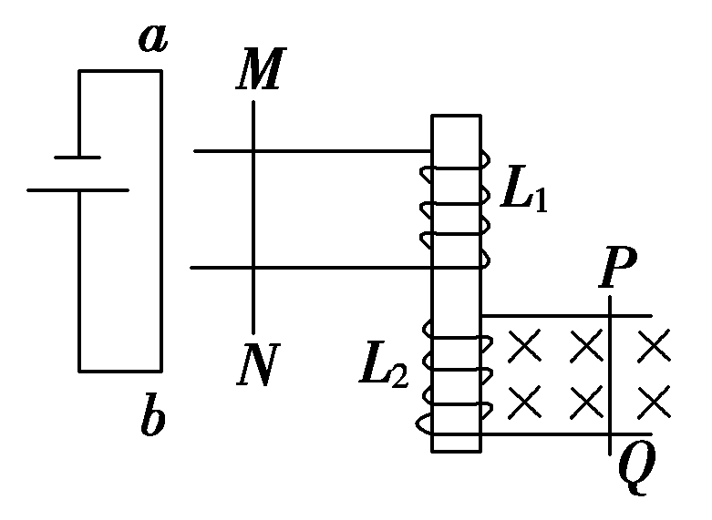
典例3 如图所示，水平放置的两条光滑轨道上有可自由移动的金属棒PQ、MN，MN的左边有一闭合电路，当PQ在外力的作用下运动时，MN向右运动，则PQ所做的运动可能是( )
A．向右加速运动
B．向左加速运动
C．向右减速运动
D．向左减速运动

Slide 38
[解题引路] (1)如何判断MN所在处的磁场方向？由MN的运动方向，如何进一步判断MN中的电流方向？
提示：根据安培定则判断．ab中电流产生的磁场方向，进而确定MN处的磁场方向为垂直纸面向里，再由左手定则判断MN中电流的方向，应为由M到N.
(2)如何判断线圈L₁中的磁场方向和L₂中磁场的方问及变化情况？
提示：根据安培定则判断L₁中的磁场方向，再由楞次定律判断L₂中磁场的方向及变化．

Slide 39
(3)如何判断PQ的运动情况？
提示：已知L₂中的磁场方向及变化情况，可根据安培定则和右手定则判断PQ的运动情况．

Slide 40
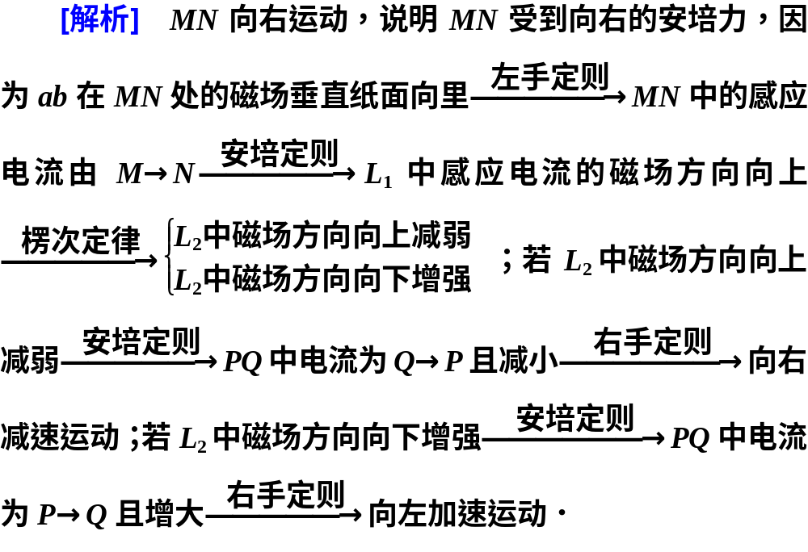
[答案] BC

Slide 41
左、右手定则巧区分
(1)右手定则与左手定则的区别：抓住“因果关系”才能无误，“因动而电”——用右手；“因电而动”——用左手．
(2)使用中左手定则和右手定则很容易混淆，为了便于区分，可把两个定则简单地总结为“通电受力用左手，运动生电用右手”．“力”的最后一笔“丿”方向向左，用左手；“电”的最后一笔“”方向向右，用右手．

Slide 42
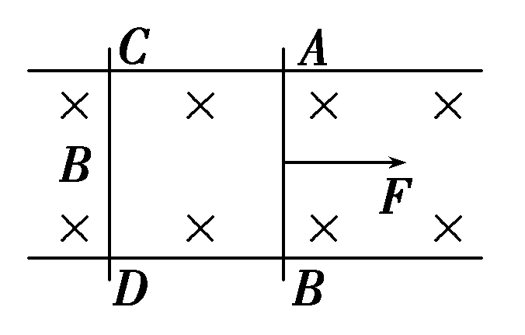
[针对训练]
3．两根相互平行的金属导轨水平放置于图所示的匀强磁场中，在导轨上接触良好的导体棒AB和CD可以自由滑动．当AB在外力F作用下向右运动时，下列说法中正确的是( )
A．导体棒CD内有电流通过，方向是D→C
B．导体棒CD内有电流通过，方向是C→D
C．磁场对导体棒CD的作用力向左
D．磁场对导体棒AB的作用力向左

Slide 43
[解析] 两个导体棒与两根金属导轨构成闭合回路，分析出磁通量增加，结合安培定则判断回路中感应电流的方向是B→A→C→D→B.以此为基础，再根据左手定则进一步判断CD、AB的受力方向，经过比较可得正确答案．
[答案] BD

Slide 44
特色专题系列之(二十八)巧用楞次
定律的推论速解电磁感应问题
电磁感应现象中因果相对的关系恰好反映了自然界的这种对立统一规律，对楞次定律中“阻碍”的含义可以推广为感应电流的“效果”总是阻碍产生感应电流的原因，可由以下四种方式呈现：
(1)阻碍原磁通量的变化，即“增反减同”．
(2)阻碍相对运动，即“来拒去留”．
(3)使线圈面积有扩大或缩小的趋势，即“增缩减扩”．
(4)阻碍原电流的变化(自感现象)，即“增反减同”．

Slide 45
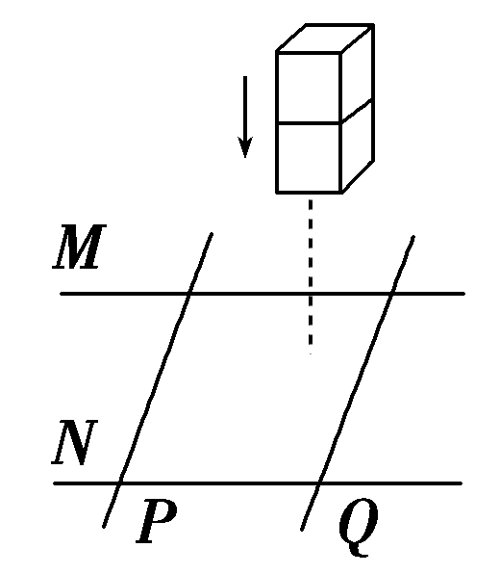
范例 如图所示，光滑固定的金属导轨M、N水平放置，两根导体棒P、Q平行放置在导轨上，形成一个闭合回路，一条形磁铁从高处下落接近回路时( )
A．P、Q将相互靠拢
B．P、Q将相互远离
C．磁铁的加速度仍为g
D．磁铁的加速度小于g

Slide 46
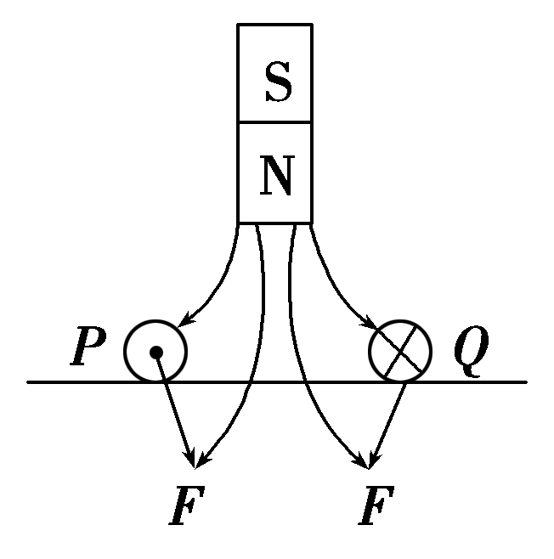
[解析] 解法一 设磁铁下端为N极，如图所示，根据楞次定律可判断出P、Q中的感应电流方向，根据左手定则可判断P、Q所受安培力的方向．可见，P、Q将互相靠拢．由于回路所受安培力的合力向下，由牛顿第三定律，磁铁将受到向上的反作用力，从而加速度小于g.当磁铁下端为S极时，根据类似的分析可得到相同的结果，所以，本题应选A、D.

Slide 47
解法二 根据楞次定律的另一种表述——感应电流的效果，总要反抗产生感应电流的原因．本题中“原因”是回路中磁通量的增加，归根结底是磁铁靠近回路，“效果”便是阻碍磁通量的增加和磁铁的靠近．所以，P、Q将互相靠近且磁铁的加速度小于g，应选A、D.
[答案] AD

Slide 48
应用楞次定律及其推论时，要注意“阻碍”的具体含义
(1)从阻碍磁通量的变化理解为：当磁通量增大时，会阻碍磁通量增大，当磁通量减小时，会阻碍磁通量减小．
(2)从阻碍相对运动理解为：阻碍相对运动是“阻碍”的又一种体现，表现在“近斥远吸，来拒去留”．
(3)从阻碍电流的变化(自感现象)理解为：阻碍电流的变化，增则反，减则同．

Slide 49
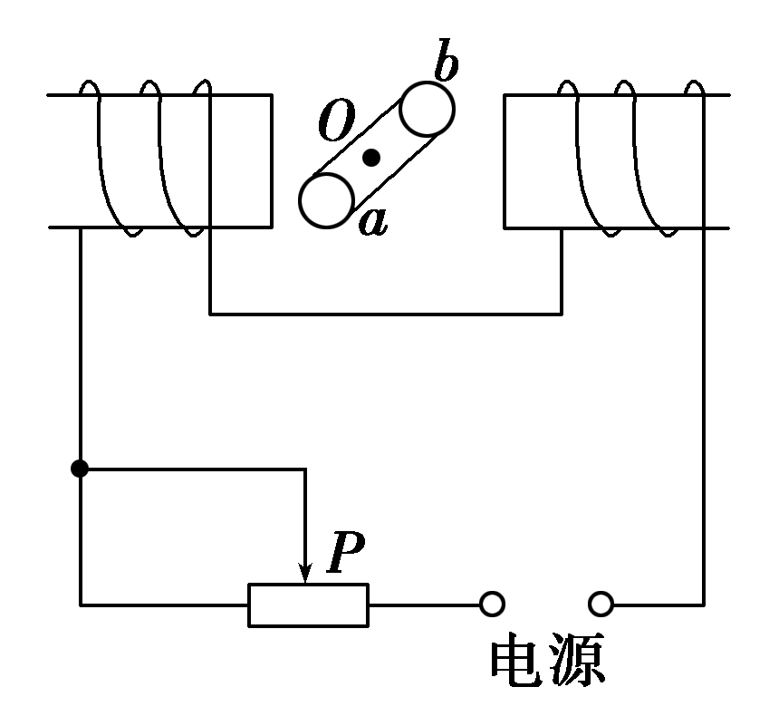
[迁移训练]
1．(2016·重庆高三质检)如下图所示，ab是一个可以绕垂直于纸面的轴O转动的闭合矩形导体线圈，当滑动变阻器R的滑片P自左向右滑动的过程中，线圈ab将( )
A．静止不动
B．顺时针转动
C．逆时针转动
D．发生转动，但电源的极性不明，无法确定转动方向

Slide 50
[解析] 题图中的两个通电的电磁铁之间的磁场方向总是水平的，当滑动变阻器R的滑片P自左向右滑动的过程中，电路的电流是增大的，两个电磁铁之间的磁场也是增大的，闭合导体线圈中的磁通量是增大的，线圈在原磁场中所受的磁场力肯定使线圈向磁通量减少的方向运动，显然只有顺时针方向的运动才能使线圈中的磁通量减小．
[答案] B

Slide 51
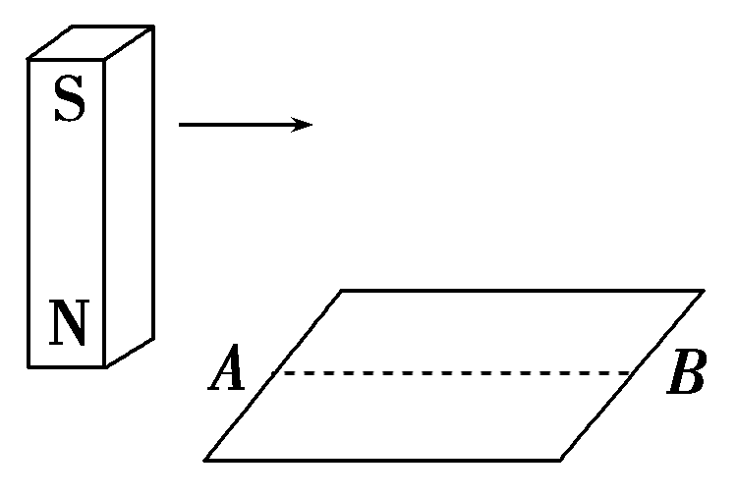
2．如图所示，粗糙水平桌面上有一质量为m的铜质矩形线圈，当一竖直放置的条形磁铁从线圈中线AB正上方等高快速经过时，若线圈始终不动，则关于线圈受到的支持力F_{N}及在水平方向运动趋势的正确判断是( )
A．F_{N}先小于mg后大于mg，运动趋势向左
B．F_{N}先大于mg后小于mg，运动趋势向左
C．F_{N}先小于mg后大于mg，运动趋势向右
D．F_{N}先大于mg后小于mg，运动趋势向右

Slide 52
[解析] 解法一 当一竖直放置的条形磁铁从线圈中线AB正上方等高快速经过时，线圈中向下的磁通量先增大后减小，由楞次定律可知，线圈中先产生逆时针方向的感应电流后产生顺时针方向的感应电流，线圈四条边所受安培力的合力先向右下，后向右上，因此F_{N}先大于mg后小于mg，运动趋势向右，所以D正确．

Slide 53
解法二 根据楞次定律的另一种表述——感应电流的效果总要反抗产生感应电流的原因．本题中的“原因”是AB回路中磁通量先增大后减小，归根结底是磁场靠近了回路，“效果”是回路要采取措施阻碍磁通量先增大后减小，即“来拒去留”，故必有向右运动的趋势．在竖直方向上，回路则应以先“向下躲”后“向上追”的方式阻碍磁通量先增大后减小，故F_{N}先大于mg后小于mg.
[答案] D

Slide 54
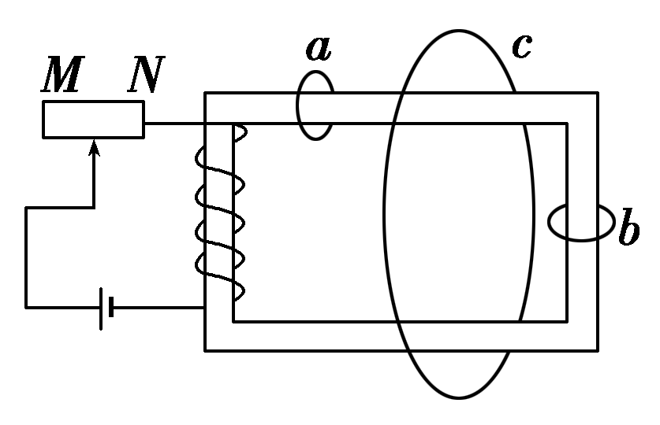
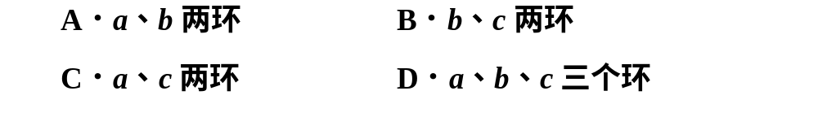
频考一 电磁感应现象
1．在图所示的闭合铁芯上绕有一组线圈，线圈与滑动变阻器、电池构成电路，a、b、c为三个闭合金属圆环，假定线圈产生的磁场的磁感线全部集中在铁芯内，则当滑动变阻器滑动触头左右滑动时，能产生感应电流的圆环是( )

Slide 55
[解析] 滑动触头左右滑动时，引起电路中电流变化，从而引起闭合铁芯中的磁通量变化，a、b两圆环中的磁通量必定随之变化，产生感应电流；而c环中有两股铁芯同时穿过，穿入和穿出的磁通量始终相等，合磁通量为零．所以c环中不能产生感应电流．故正确答案为A.
[答案] A

Slide 56
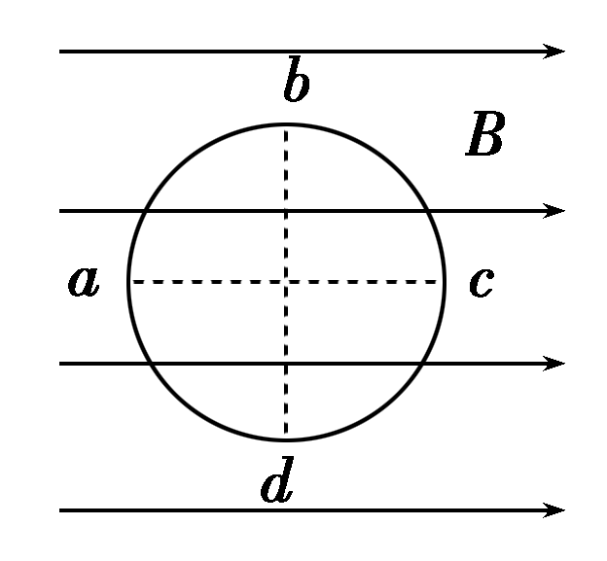
2．如图所示，闭合圆导线线圈放置在匀强磁场中，线圈平面与磁场平行，其中ac、bd分别是平行、垂直于磁场方向的两条直径．试分析使线圈做如下运动时，能产生感应电流的是( )
A．使线圈在纸面内平动
B．使线圈平面沿垂直纸面方向向纸外平动
C．使线圈以ac为轴转动
D．使线圈以bd为轴转动

Slide 57
[解析] 使线圈在纸面内平动、沿垂直纸面方向向纸外平动或以ac为轴转动，线圈中的磁通量始终为零，不变化，无感应电流产生；以bd为轴转动时，线圈中的磁通量不断变化，能产生感应电流，所以D选项正确．
[答案] D

Slide 58
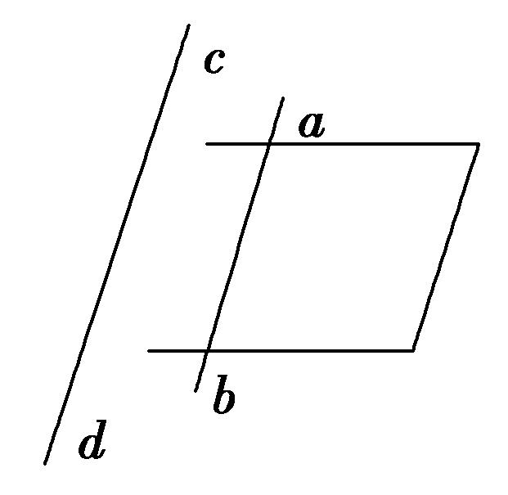
频考二 对楞次定律的理解及应用
3．(2016·哈尔滨市一模)直导线ab放在如图所示的水平导体框架上，构成一个闭合回路，长直导线cd和框架处在同一个平面内，且cd和ab平行，当cd中通有电流时，发现ab向左滑动，关于cd中的电流下列说法正确的是( )
A．电流肯定在增大，不论电流是什么方向
B．电流肯定在减小，不论电流是什么方向
C．电流大小恒定，方向由c到d
D．电流大小恒定，方向由d到c

Slide 59
[解析] ab向左滑动，说明通过回路的磁通量在减小，通过回路的磁感应强度在减弱，通过cd的电流在减小，与电流方向无关．
[答案] B

Slide 60
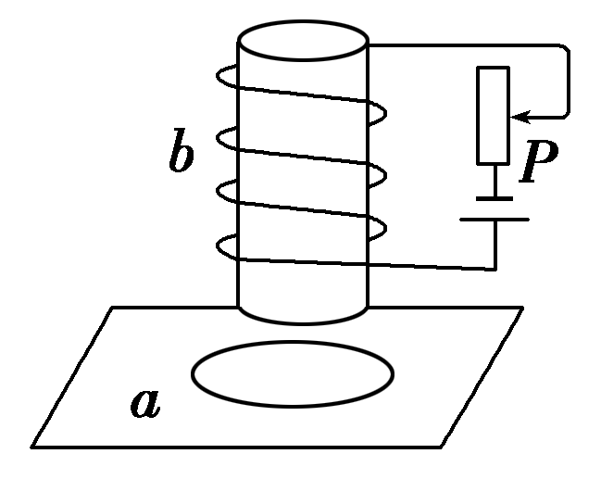
4．(2016·河南郑州模拟)如图所示，圆环形导体线圈a平放在水平桌面上，在a的正上方固定一竖直螺线管b，二者轴线重合，螺线管与电源和滑动变阻器连接成如图所示的电路．若将滑动变阻器的滑片P向上滑动，下面说法中正确的是( )
A．穿过线圈a的磁通量变大
B．线圈a有收缩的趋势
C．线圈a中将产生俯视顺时针方向的感应电流
D．线圈a对水平桌面的压力F_{N}将增大

Slide 61
[解析] P向上滑动，回路电阻增大，电流减小，磁场减弱，穿过线圈a的磁通量变小，根据楞次定律，a环面积应增大，A、B错；由于a环中磁通量减小，根据楞次定律知a环中感应电流应为俯视顺时针方向，C对；由于a环中磁通量减小，根据楞次定律，a环有阻碍磁通量减小的趋势，可知a环对水平桌面的压力F_{N}减小，D错．
[答案] C

Slide 62
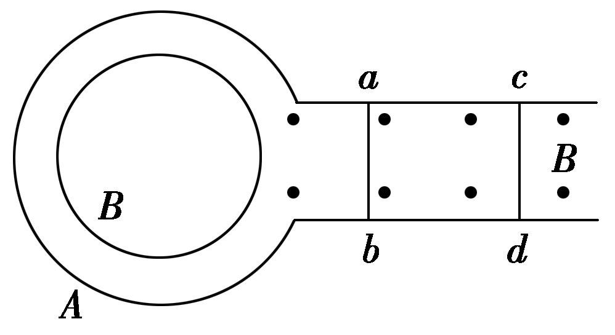
频考三 “三定则一定律”的综合应用
5．如图所示，在水平平行金属导轨之间存在一匀强磁场，导轨电阻不计，导轨上放两根导线ab和cd，导轨跟大线圈A相连，A内有一小闭合线圈B，磁感线垂直导轨所在的平面向上(俯视)．小线圈B中能产生感应电流，且使得ab和cd之间的距离减小，下列叙述正确的是( )

Slide 63
A．导线ab加速向右运动，B中产生逆时针方向的电流，cd所受安培力水平向右
B．导线ab匀速向左运动，B中产生顺时针方向的电流，cd所受安培力水平向左
C．导线cd匀速向右运动，B中不产生感应电流，ab不受安培力
D．导线cd加速向左运动，B中产生顺时针方向的电流，ab所受安培力水平向左

Slide 64
[解析] 在ab和cd只有一个运动ab向右运动或cd向左运动时，ab和cd间的距离才会减小；导线ab向右运动时，由楞次定律(或右手定则)可知，回路abcdca中感应电流的方向是逆时针的，即cd中的感应电流由d→c，由左手定则可知，cd所受安培力水平向右，而ab和大线圈A构成的回路中的感应电流则是顺时针方向的，若ab加速运动，则感应电流穿过小线圈的向下磁通量增加．由楞次定律可知，小线圈B中的感应电流为逆时针方向；同理可得，当导线cd向左加速运动时，B中产生顺时针方向的感应电流，ab所受安培力水平向左，所以叙述正确的是A、D.
[答案] AD

Slide 65

课时作业（二十六）
点击图标进入…

Slide 66
谢谢观看！

